Slide 1
Rancher

Slide 2
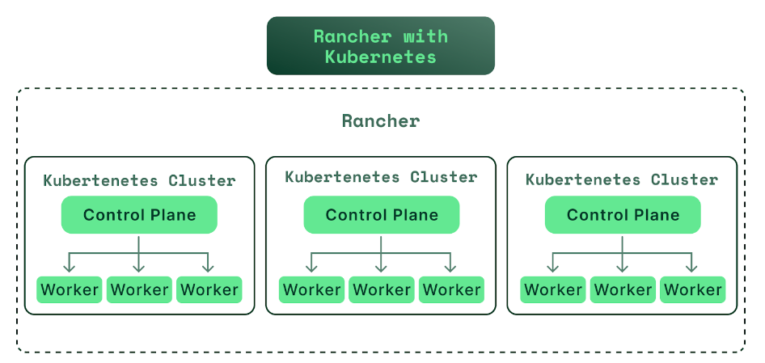
What is Rancher?
Rancher 란 오픈소스기반의 쿠버네티스 관리 솔루션
01
Kubernetes 클러스터를 보다 쉽게 관리
02
운영 및 보안 문제를 해결해주는 소프트웨어 스택
03

Slide 3
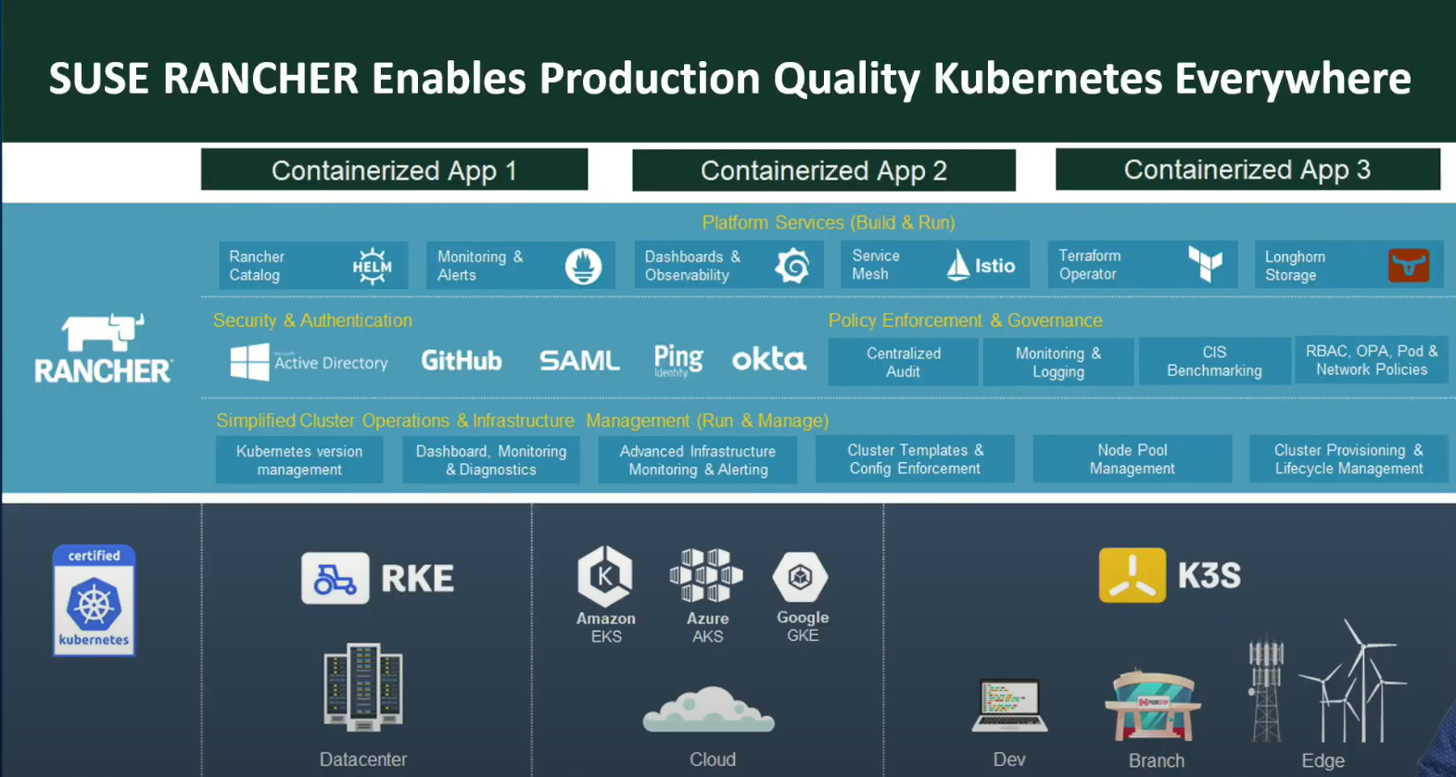

Slide 4
랜처의 주요 특징

Slide 5
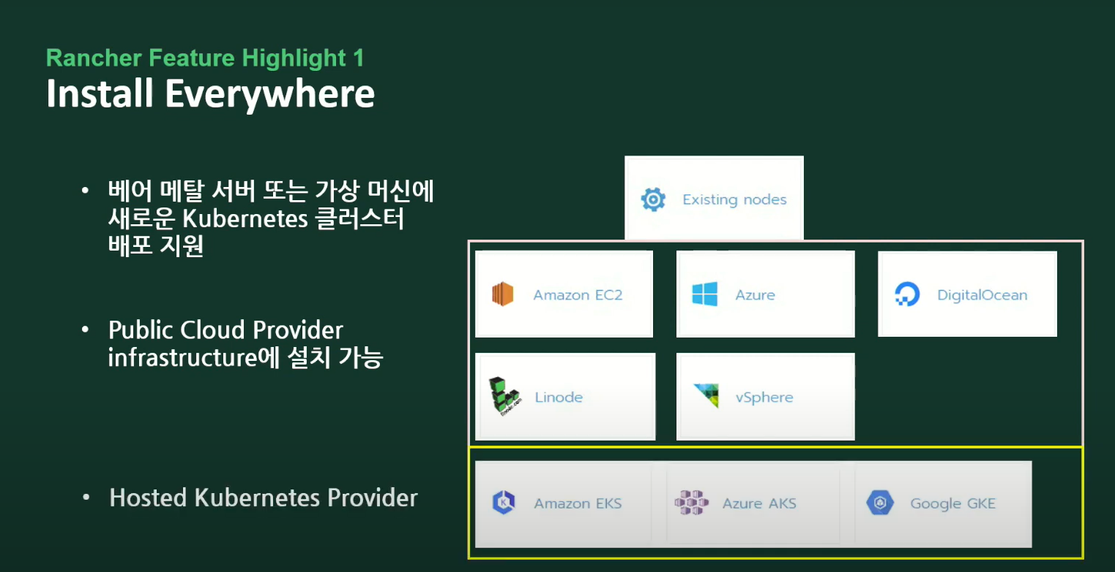

Slide 6
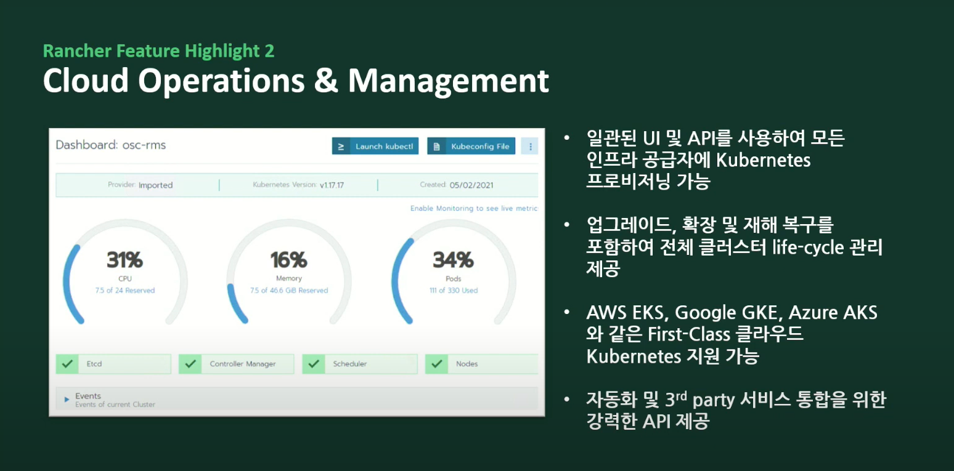

Slide 7
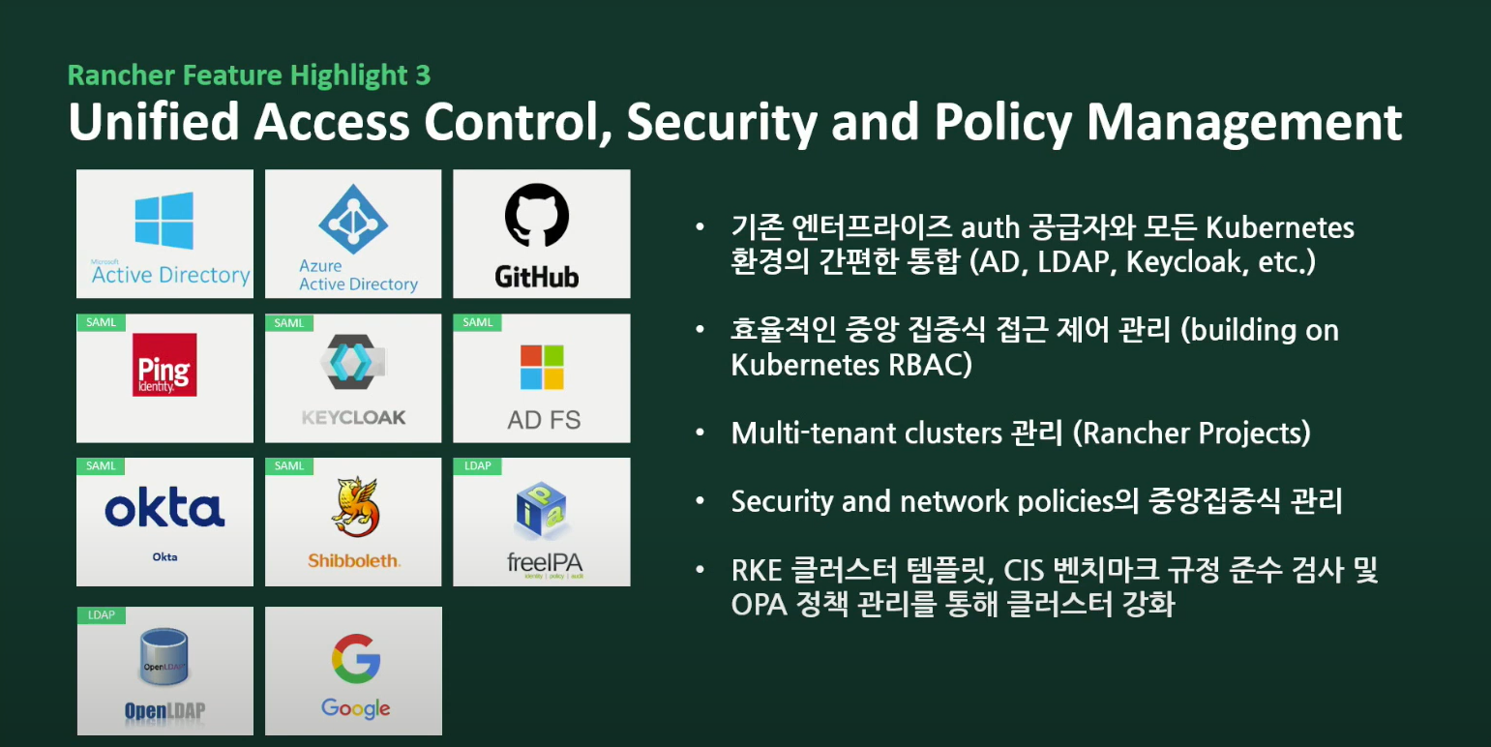

Slide 8
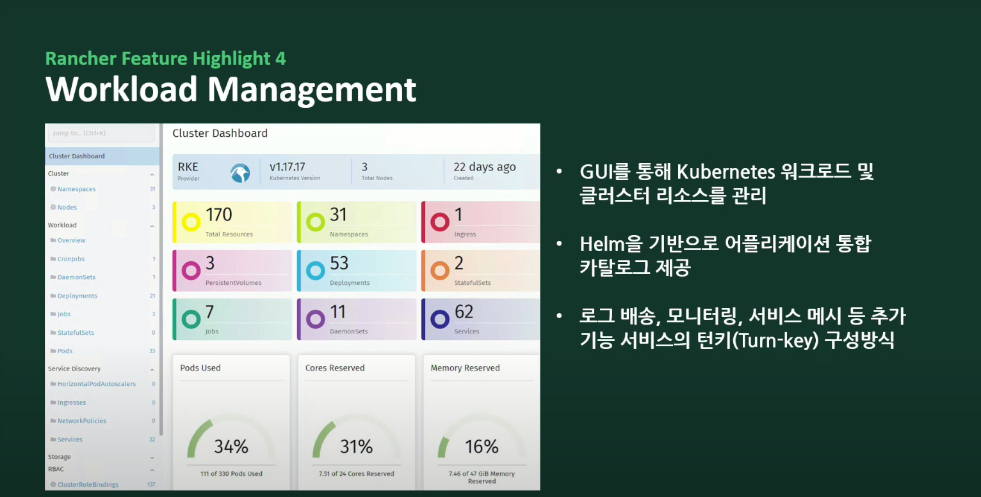

Slide 9
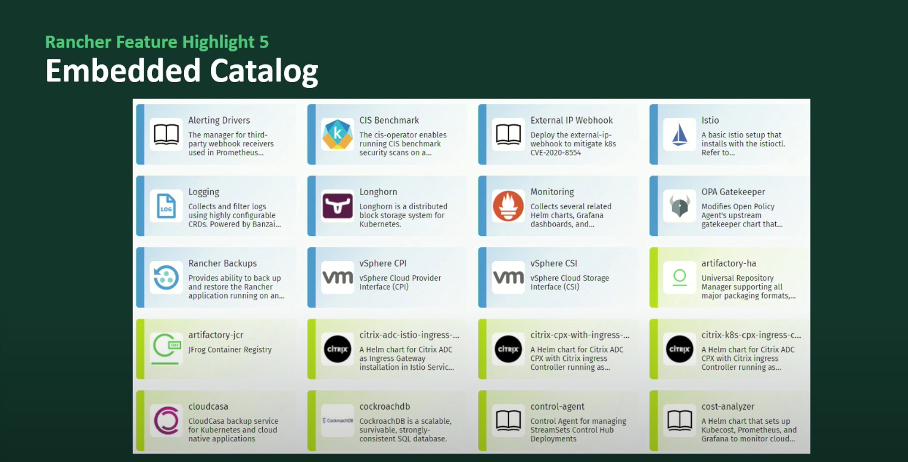

Slide 10
감사합니다

Slide 11
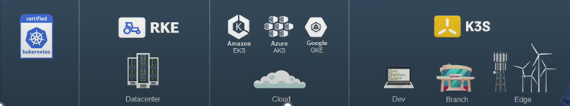
일관된 클러스터 운영
기존 툴로 프로비저닝된 기존 Kubernetes클러스터를 가져와 관리 및 운영 가능
즉, Rancher 설치시 클러스터를 쉽게 프로비저닝하여, 가져오기 기능을 제공

Slide 12
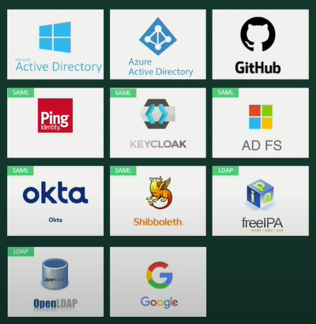
보안관리
일관된 보안정책을 지원
다양한 인증 서버를 활용해 효율적인 중앙 집중식 접근 제어관리(building on Kubernetes RBAC)가 가능

Slide 13
손쉬운 workload 배포
UI를 사용하여 클러스터에 workload 를 배포할 수 있음
Yaml template 를 사용한 설정한 옵션들은 UI에서 사용가능
UI에서 몇 번의 클릭으로 어플리케이션을 업로드 또는 실행

Slide 14
모니터링과 알림

Slide 15
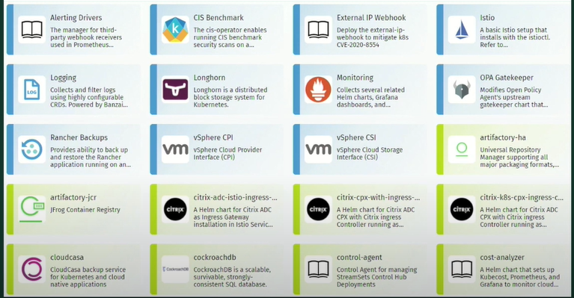
광범위한 어플리케이션 카탈로그
Helm 을 기반으로 어플리케이션 통합 카탈로그 제공

Slide 17
